Slide 1




Je compare mes données de ressources continues…pour les enrichir et en améliorer le signalement
Description
Les ressources continues, mouvantes par nature, sont difficiles à décrire. Jouer la complémentarité est souvent un incontournable, pour élargir son périmètre, enrichir ses données, en améliorer la qualité.
Deux cas pratiques permettront d’explorer différents catalogues et outils, pour rechercher et élaborer des listes de titres, les comparer avec les données du Sudoc, et les mettre à profit dans le cadre de projets de signalement.
Ce J.e-cours, principalement à destination des Responsables CR, intéressera également tous les gestionnaires de ressources continues. Il fait suite à l’atelier du même nom qui a eu lieu lors de la Rencontre annuelle 2024 des responsables de Centres du réseau Sudoc PS
Support : https://doi.org/10.5281/zenodo.12748372
Public
Responsables CR
Tous gestionnaires de données de ressources continues
Intervenante
Morgane Parra
Notes:
20 min par scénario
+ temps de question et échange

Slide 2

Scénario 1 : je suis une bibliothèque spécialisée en droit qui n’a pas les moyens d’investir dans un outil de découverte, comment valoriser les contenus en ligne auprès de mes usagers ?

Slide 3






Stratégie d’exploration
Des outils d’exploration pour délimiter un corpus :
Mir@bel, facilitateur d’accès aux revues :
https://reseau-mirabel.info/
DOAJ, répertoire de ressources en libre accès :
https://doaj.org/
ZDB, catalogue des périodiques allemands :
https://zdb-katalog.de/index.xhtml
Latindex, base de données des revues Scientifiques d’Amérique latine, Caraïbes, Espagne et Portugal :
https://latindex.org/latindex/inicio
Croiser pour enrichir :
https://periscope.sudoc.fr/
Utiliser la recherche par RCR de Periscope pour obtenir tous les titres de mon périmètre/mon établissement
Explorer la recherche par Index :
pour obtenir les titres émargeant à mon PCPP
pour délimiter un périmètre thématique (sujet, langue, pays, éditeur)

Slide 4

Elaborer mon corpus de titres
Explorer les thématiques :
https://reseau-mirabel.info/categorie/index
Utiliser la recherche avancée :
https://reseau-mirabel.info/revue/search
Les Grappes de revues :
https://reseau-mirabel.info/grappe
Support de présentation « Prospecter les ressources en libre accès de son périmètre avec Mir@bel » :
https://callisto-formation.fr/mod/resource/view.php?id=16696
Utiliser la recherche avancée :
https://zdb-katalog.de/index.xhtml?ext=true
Recherche par classe DDC, pays (de publication ou diffusion), éditeur, mots-clés, etc
Explorer la totalité du catalogue :
https://zdb-katalog.de/list.xhtml?asc=false&t=*
Facettes : type de support, libre accès, langue, pays, numérisation, etc.
Explorer la recherche thématique :
https://latindex.org/latindex/indices
Recherche par thèmes et sous-thèmes, ère géographique ou pays. Recherche par périmètre : revues en ligne, revues labellisées ‘Catálogo 2.0’, Directorio (revues académiques)
Utiliser le formulaire de recherche avancée :
https://latindex.org/latindex/bAvanzada
Export des résultats (ne contient pas les accès en ligne)
Visualisation & exploration via la recherche avancée
Export de données :
https://doaj.org/csv
Fichier csv de l’ensemble des contenus du DOAJ,
mis à jour toutes les heures. Également accessible
ici: https://doaj.org/docs/faq/
Exploration du fichier csv : (« keywords », « language », « country », « publisher », Licence CC-BY, etc.)

Slide 5
Mise en visibilité, comparaison & enrichissement
Comparez les données de Mir@bel, du DOAJ, de ZDB, de Latindex avec celles du Sudoc :
Via la recherche par ISSN de Periscope
Signalez dans le Sudoc pour élargir votre périmètre :
Utiliser les listes de titres obtenues pour faire de l’exemplarisation automatique.
Les accès libres recensés dans Mir@bel sont valorisés dans le Sudoc.
Les URL de vos recherches sont dynamiques, et donc réutilisables :
Donnez accès à des corpus de titres directement dans vos systèmes locaux
Utilisez Mir@bel comme outil de découverte :
Comparer une liste de titres avec les données de Mir@bel [réservé aux partenaires] :
https://reseau-mirabel.info/analyse/compare-issn
Afficher les accès Mir@bel directement dans vos catalogues locaux
https://reseau-mirabel.info/site/page/utilisation-donnees-mirabel
Signalez directement dans Mir@bel les titres que vous souhaitez valoriser auprès de vos usagers
Créez votre propre grappe de revue (dynamique ou manuelle)

Slide 6


Mise en visibilité, comparaison & enrichissement
Explorer d’autres sources pour repérer des accès libres :
ROAD : répertoire des revues académiques en libre accès
https://road.issn.org/
EZB : base allemande pour Identifier des périodiques en ligne
https://ezb.uni-regensburg.de/

Slide 7
Scénario 2 : je suis pilote du Plan de Conservation Partagé Occitanie-Est, je souhaite faire entrer dans mon Plan un corpus de revues Cévenoles, comment identifier ces nouveaux titres ?
Comment identifier des titres à numériser ?
Notes:
Scénario plan régional/patrimoines locaux, cette démarche est reproductible aussi pour les plans thématiques

Slide 8

Stratégie d’exploration
Des outils pour élargir mon périmètre :
Periscope, repérer des titres à intégrer à mon périmètre : https://periscope.sudoc.fr/
Presse Locale Ancienne, identifier les journaux d'intérêt local parus en France des origines à 1944 : https://presselocaleancienne.bnf.fr/accueil
Des outils pour identifier des numérisations :
ZDB : repérer des titres déjà numérisés, et les projets de numérisation
https://zdb-katalog.de/index.xhtml
Identifier des contenus numérisés par la BnF avec Bibliostratus
Télécharger la dernière version sur le Github du projet
https://github.com/Transition-bibliographique/bibliostratus/tree/master/bin

Slide 9
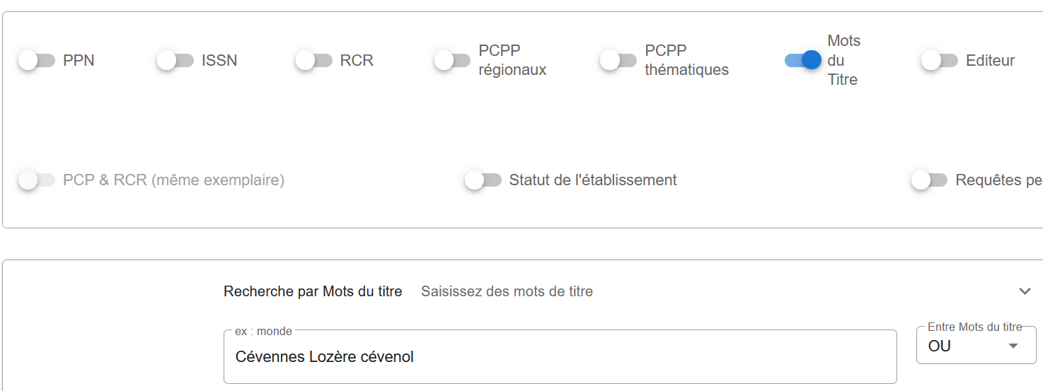
Utiliser Périscope pour identifier les titres qui sont
dans mon périmètre mais n’appartiennent à aucun Plan
Recherche par mots du titre [séparateur « ou »]
Tri des résultats
Code PCP 1 ↓ + Localisation 2 ↓ = voir les titres les + localisés qui appartiennent déjà à au moins 1 PCPP
Code PCP 1 ↑ + Localisation 2 ↑ = voir les titres qui n’appartiennent à aucun plan et qui sont rares (pas ou peu localisés)
Filtre des résultats
Support Ressource électronique = la mention "Reproduction numérique" dans le champ Titre permet de repérer les titres qui sont déjà numérisés

Slide 10
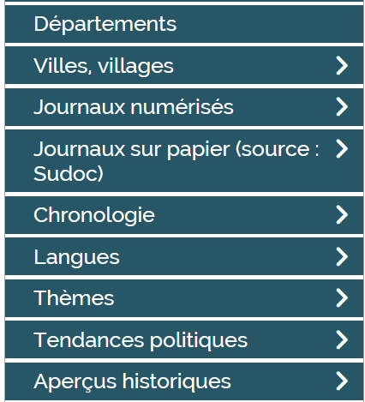
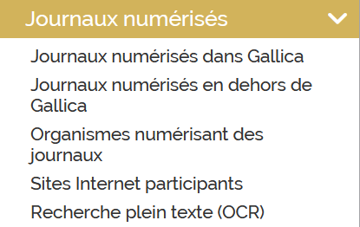
Utiliser Presse Locale Ancienne…
… Pour identifier un corpus de titres
Via la recherche par département
https://presselocaleancienne.bnf.fr/html/departements
Ou par thématiques, chronologies, langues,
tendances politiques, etc.
https://presselocaleancienne.bnf.fr/html/theme
… Pour repérer des titres numérisés
Via les résultats de recherche
Via l’onglet « journaux numérisés »
… Constituer un corpus à intégrer à mon plan
Export des résultats (contient l’ISSN)

Slide 11
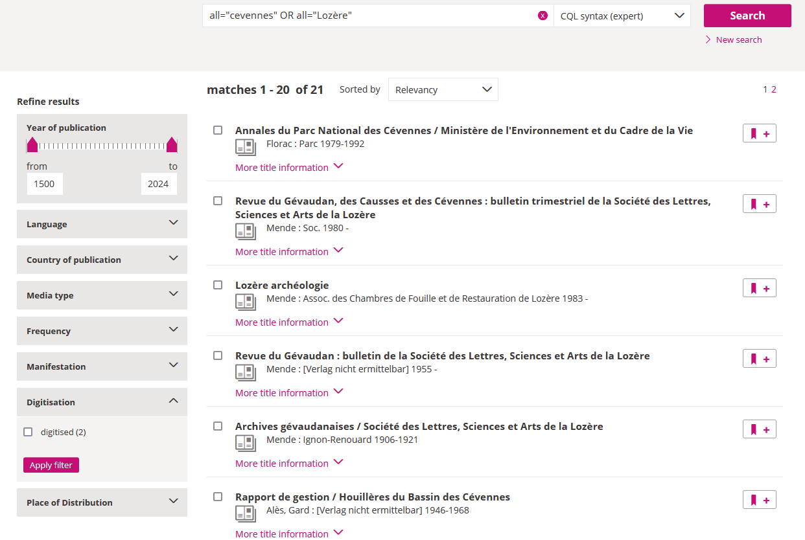
Repérer des numérisations avec ZDB
Filtre « Digitisation » :
Pour filtrer les titres déjà numérisés et/ou ceux en cours de numérisation
Repère des titres numérisés non identifiés via PLA

Slide 12
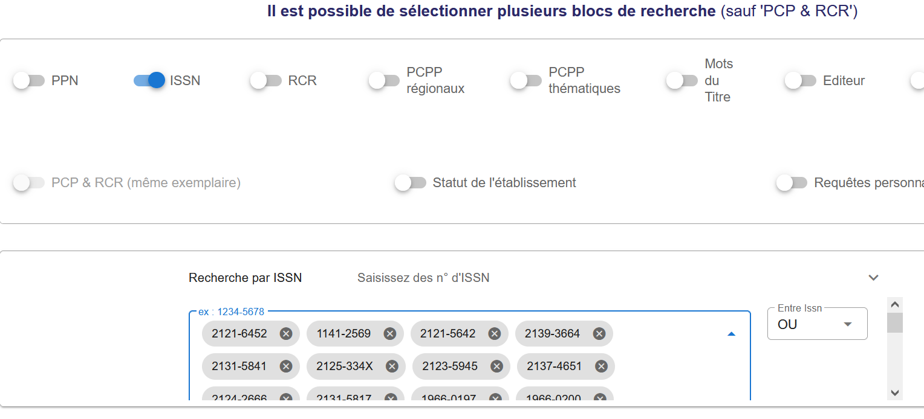
Comparaison et enrichissements
Comparer les données de Presse Locale Ancienne/ZDB et Periscope
Via la recherche par ISSN

Slide 13
Comparaison et enrichissements
Comparer les données de Presse Locale Ancienne/ZDB et Periscope
Comparaison des titres déjà numérisés repérés par PLA et/ou ZDB
Cela permet d’obtenir les PPN Sudoc et de vérifier que ces numérisations y sont bien signalées
>> Attention : la BnF ne produit pas de notices pour les reproductions électroniques, tous les résultats PLA renverront à des notices imprimées dans le Sudoc (WinIBW : recherche aff K :456 lien Reproduit comme).
Comparaison des titres non numérisés repérés par PLA et/ou ZDB
Pour repérer d’autres titres à ajouter à mon PCPP
Pour croiser le critère « non numérisé », avec le critère de rareté et l’appartenance éventuelle à d’autres PCPP
L’export PLA permet de repérer d’un coup d’œil les titres sans ISSN

Slide 14

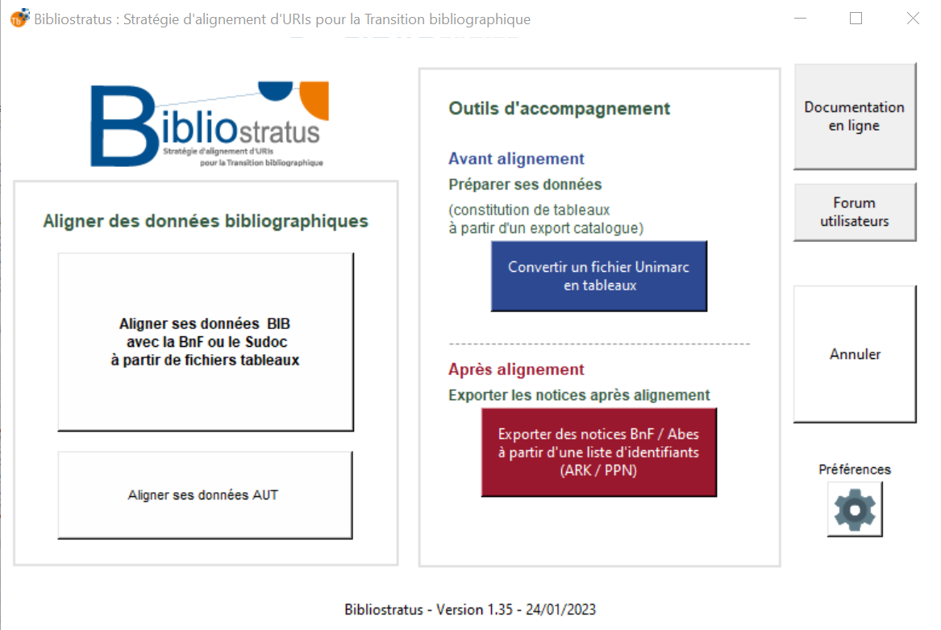
Repérer des numérisations avec Bibliostratus :
Bibliostratus : STRatégie d'Alignement d'URIs pour la Transition bibliographique
Un outil développé dans le cadre de la TB pour réaliser des comparaisons et des rapprochements entre les données d’un catalogue local et celles de la BnF et du Sudoc
Le module blanc :
Aligner ses données avec celles de la BnF ou avec celles du Sudoc
Le module rouge :
Après alignement, exporter des notices/des données depuis le catalogue général de la BnF ou depuis le Sudoc

Slide 15
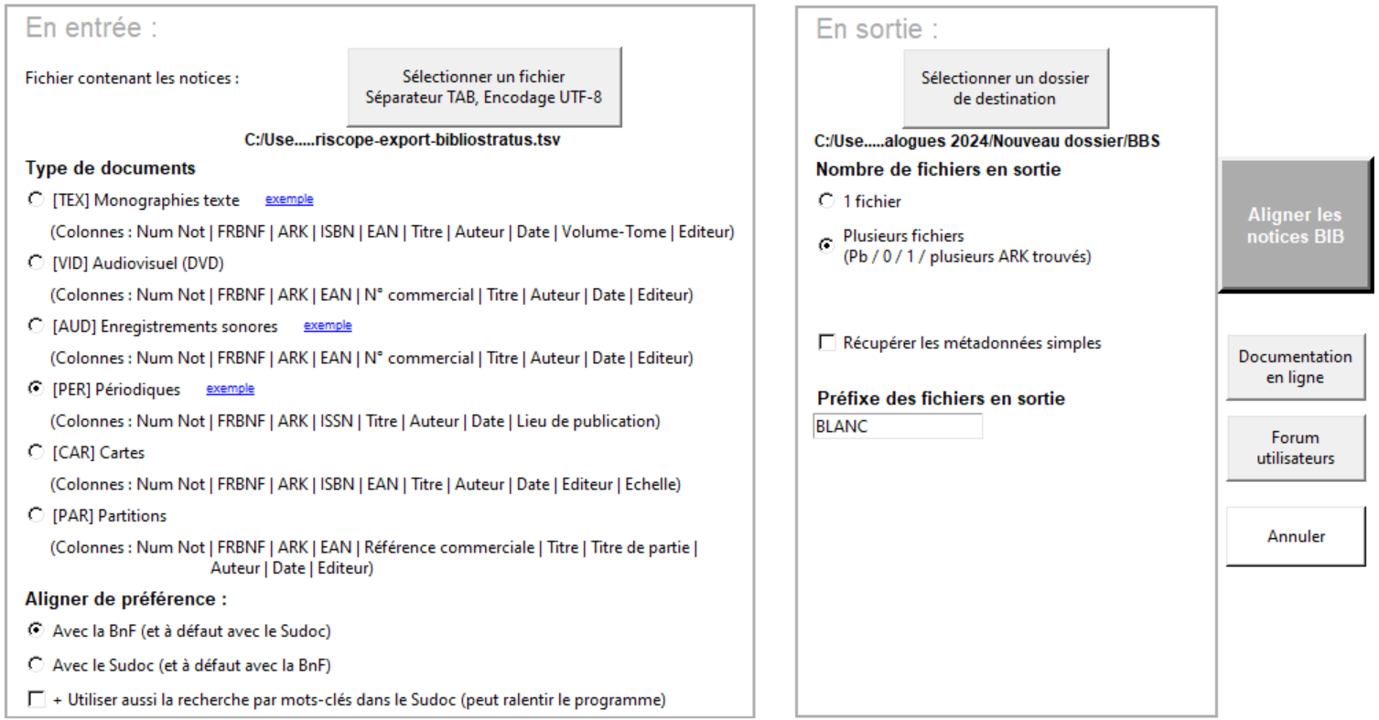
Repérer des numérisations avec Bibliostratus :
Utiliser le module blanc de Bibliostratus
1 fichier en entrée 1 ou plusieurs fichiers résultat en sortie
Structure du fichier tabulé : NumNotice>FRBNF>ARK>ISSN>Titre>Auteur>Date>Lieu
Astuces :
Toutes les colonnes du fichier en entrée n’ont pas besoin d’être remplies
Choisir l’option « plusieurs fichiers » en sortie : le fichier « 1 Ark trouvé » pourra être passé directement dans le module rouge
Préfixer les fichiers de sortie

Slide 16
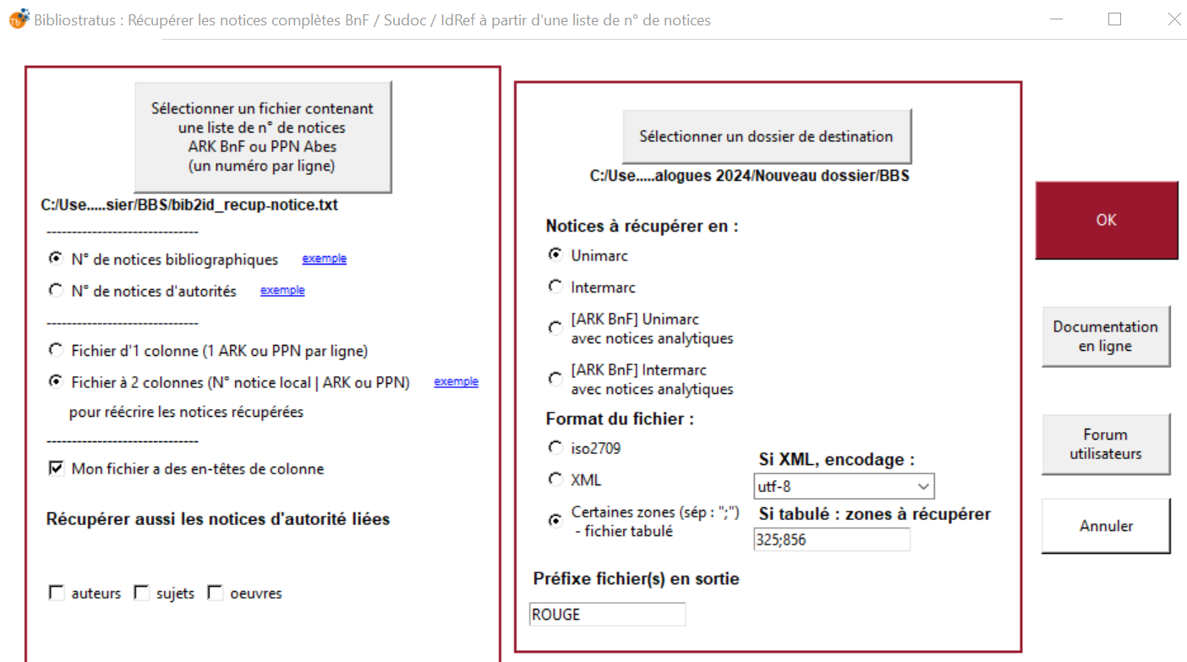
Repérer des numérisations avec Bibliostratus :
Utiliser le module rouge de Bibliostratus
1 fichier en entrée 1 fichier en sortie
Structure du fichier tabulé : 1 colonne Ark ou PPN ; 2 colonnes IdLocal>Ark ou PPN
Astuces :
Choisir l’option 2 colonnes en entrée : la colonne 1 contiendra le PPN et la colonne 2 l’Ark trouvé par le module blanc
Récupérer en sortie des notices (iso 2709), ou le contenu de certaines zones ; ici les zones 325 et 856
Préfixer le fichier de sortie

Slide 17
Bonus : trucs & astuces pour manipuler
des données
Les webservices Abes
Outils de comparaison de listes
ISSN2PPN
PCP2RCR
ILN2RCR
Multiwhere
PPN.xml
https://comparetwolists.com/
https://www.diffchecker.com/
Manipuler des PPN
Astuces Excel
Interroger un webservice Abes depuis un tableur
Extrait de la Journée d’étude « Correspondant Catalogage » de 2021 : https://vimeo.com/559823139

Slide 18


Merci pour votre attention !
Des questions ?
Des réactions ?

